Slide 1
Муниципальное бюджетное дошкольное образовательное учреждение детский сад № 40 «Снегурочка»
Использование педагогом – психологом игрового набора «Дары Фрёбеля» в работе с детьми ОВЗ и инвалидностью.
Подготовила презентацию:
педагог- психолог
Семушина Ж.В.

Slide 2
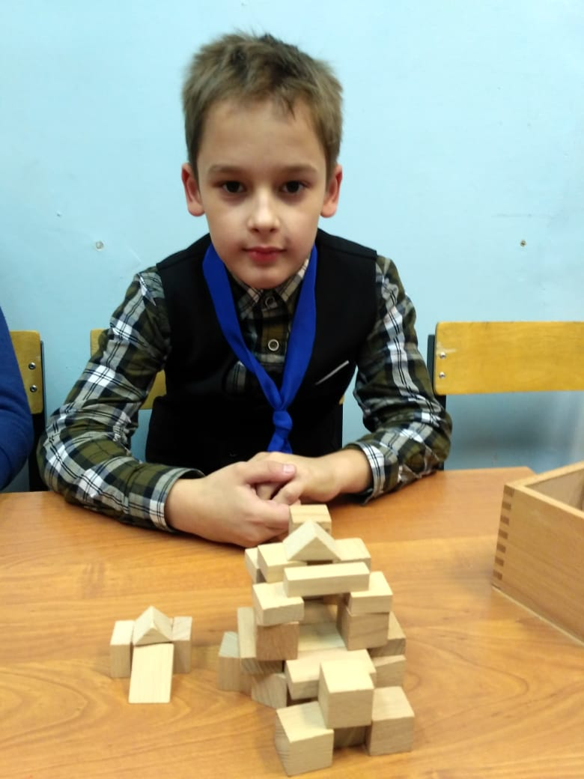
Игровой набор «Дары Фрёбеля» способствует
Обогащение и активизация словарного запаса
Развитие познавательно-исследовательской и продуктивной (конструктивной) деятельности
Развитие социального и эмоционального интеллекта
Развитие внимания, памяти
Развитие логического мышления. воображения
Развитие социально-коммуникативных умений
Развитие общей и мелкой моторики, сенсомоторных навыков

Slide 3
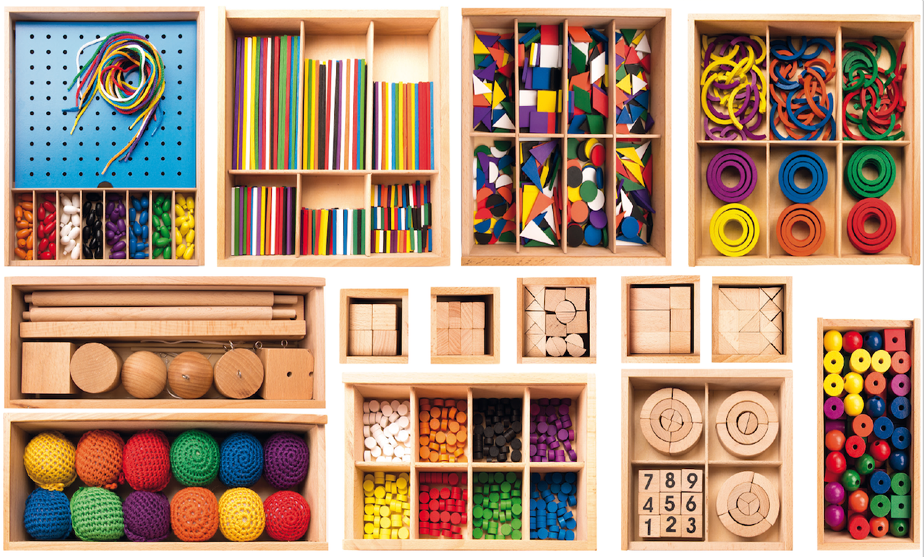
Игровой набор «Дары Фрёбеля»

Slide 4
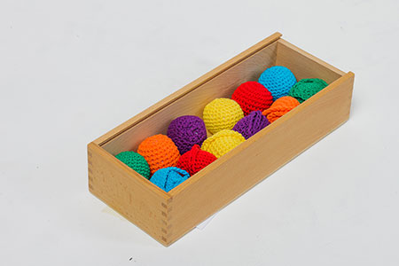
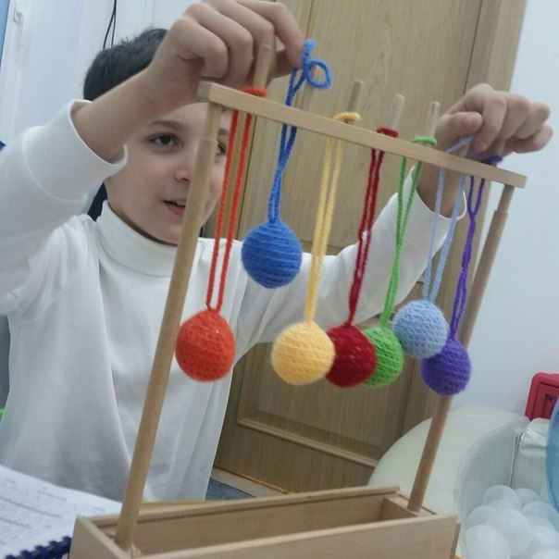
Дар №1 – «Текстильные мячики»
Цель модуля: знакомство с цветом; развитие пространственных представлений, общей и мелкой моторики.

Slide 5
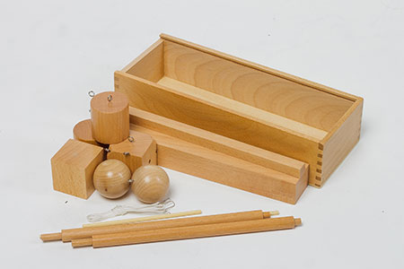
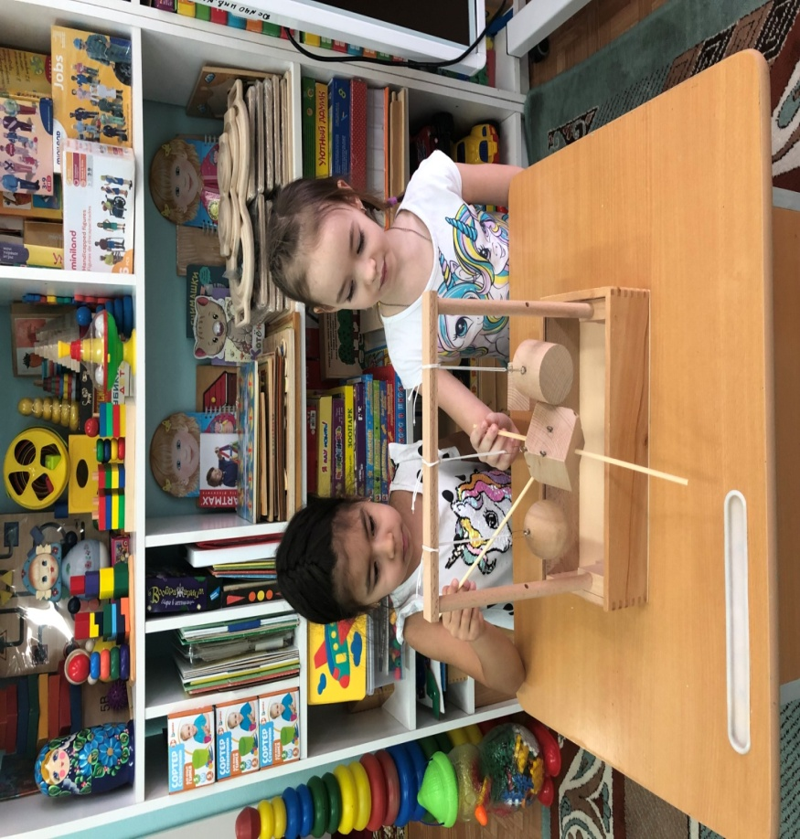
Дар № 2 «Основные тела»
Цель модуля: знакомство с формами и свойствами предметов; развитие исследовательских навыков.

Slide 6
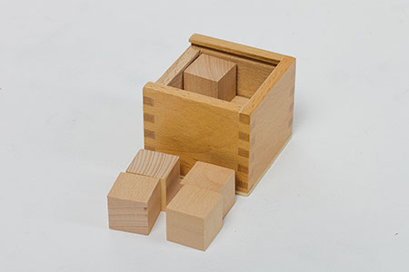
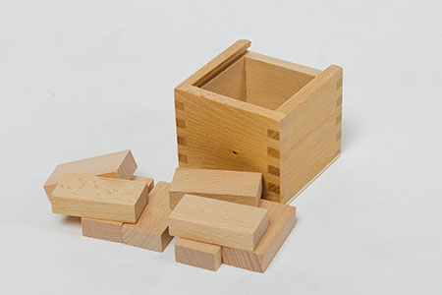
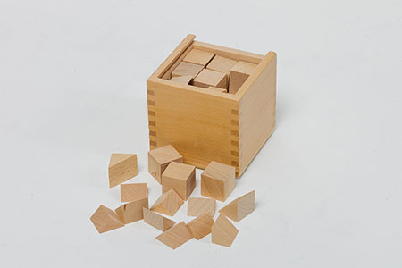
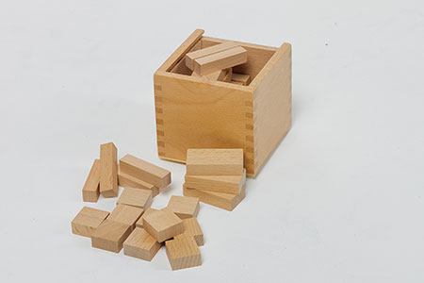
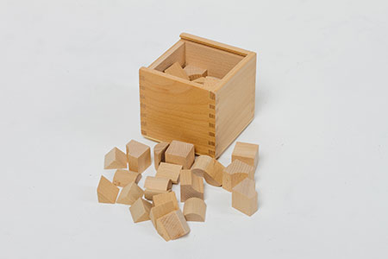
Дары № 3 – 6, 13 «Кубы из кубиков, брусков», «Башенки»
Цель модулей: понимание целого и частей; развитие творческих способностей; развитие координации; понимание симметрии, развитие пространственного мышления; понимание взаимоотношений между различными частями целого; развитие зрительно-моторной координации.
№ 3 «Куб из кубиков»
№ 4
Куб из брусков
№ 5 Кубики и призмы»
№ 6 «Кубики, столбики, кирпичики»
№13 «Башенки»

Slide 7
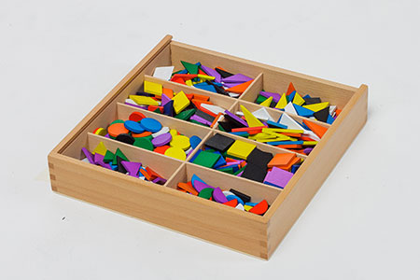
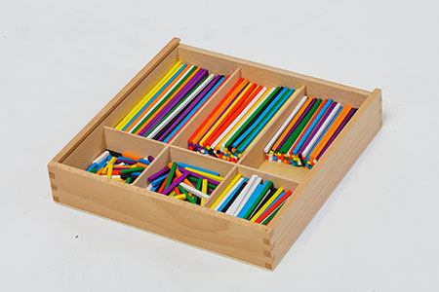
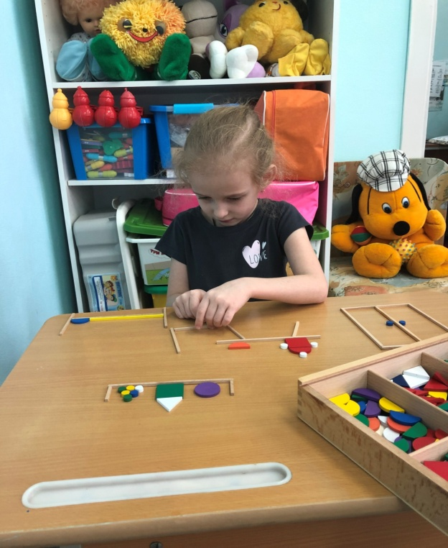
Дары № 7-8 «Цветные фигуры», «Палочки»
Цель модулей: изучение разных плоскостных геометрических фигур, их сортировка по цвету, величине; тренировка мелкой моторики рук; развитие зрительно-моторной координации; творческих и речевых способностей; выполнение простейших математических действий;

Slide 8
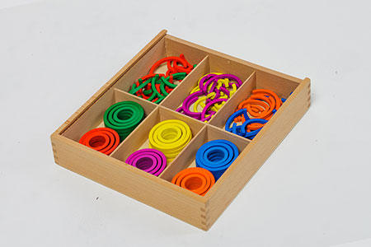
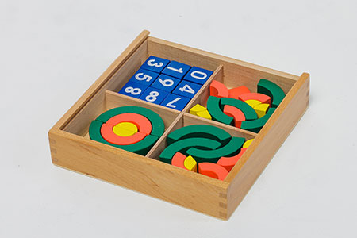
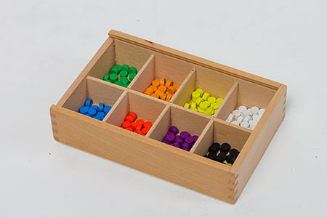
Дары № 9-10, 14 «Кольца и полукольца»,
«Арки и цифры» и «Фишки»

Slide 9
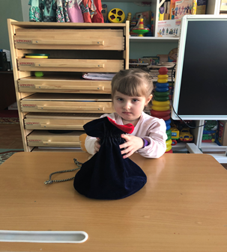
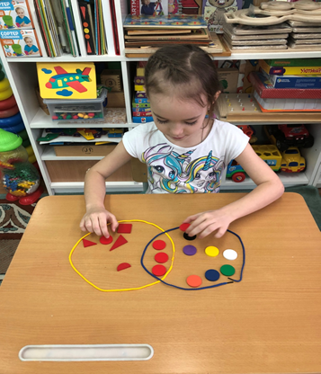
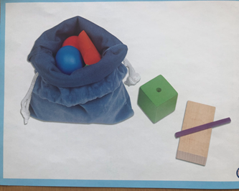
Игры на развитие познавательно-исследовательской и продуктивной деятельности
Игра «Волшебный мешочек»
(наборы № 7,8,9,10,11,12 )
Цель: сенсорных навыков и познавательно-исследовательской деятельности; развитие восприятия, мышления, речи, внимания, игровой деятельности.
Описание: Дети не знают предварительно, что будет в мешке, и прежде, чем назвать предмет, описывают его. Например: «Это что-то длинное, мягкое». Можно внести элемент фантазирования и юмора.
Дети осуществляют поиск предмета в мешке после демонстрации аналогичного.
Дети осуществляют поиск предмета по описанию.
Дети осуществляют поиск предмета в мешке по его похожести на что-то. Например: «Найди предмет, похожий на руль»
Игра «Одного поля ягоды»
(наборы № 3, 4, 5, 6, 7, 8, 9, 10, 11)
Цель: развитие представлений об объектах окружающего мира, мире природы, развитие сенсорных навыков и познавательно-исследовательской деятельности; расширение кругозора; формирование познавательных действий, развитие речевого творчества, реализация самостоятельной творческой деятельности
Описание: Для игры выкладывает из двух разных веревок замкнутые пересекающиеся плоскости и рассказывает детям, что в саду посадили два разных вида ягод: в одной части круглые, а в другой красные (можно использовать другие признаки), и через некоторое время в саду появились ягоды с двумя этими признаками. Детям предлагается самостоятельно подобрать и выложить получившиеся ягоды.

Slide 10
Игры на развитие познавательно-исследовательской и продуктивной деятельности
Игра «Волшебный мешочек»
(наборы № 7,8,9,10,11,12 )
Цель: сенсорных навыков и познавательно-исследовательской деятельности; развитие восприятия, мышления, речи, внимания, игровой деятельности.
Описание: Дети не знают предварительно, что будет в мешке, и прежде, чем назвать предмет, описывают его. Например: «Это что-то длинное, мягкое». Можно внести элемент фантазирования и юмора.
Дети осуществляют поиск предмета в мешке после демонстрации аналогичного.
Дети осуществляют поиск предмета по описанию.
Дети осуществляют поиск предмета в мешке по его похожести на что-то. Например: «Найди предмет, похожий на руль»
Игра «Одного поля ягоды»
(наборы № 3, 4, 5, 6, 7, 8, 9, 10, 11)
Цель: развитие представлений об объектах окружающего мира, мире природы, развитие сенсорных навыков и познавательно-исследовательской деятельности; расширение кругозора; формирование познавательных действий, развитие речевого творчества, реализация самостоятельной творческой деятельности
Описание: Для игры выкладывает из двух разных веревок замкнутые пересекающиеся плоскости и рассказывает детям, что в саду посадили два разных вида ягод: в одной части круглые, а в другой красные (можно использовать другие признаки), и через некоторое время в саду появились ягоды с двумя этими признаками. Детям предлагается самостоятельно подобрать и выложить получившиеся ягоды.

Slide 11
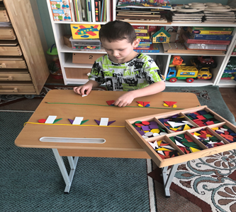
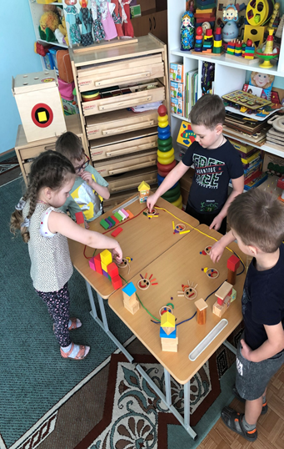
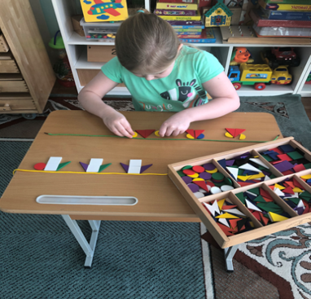
Игры на развитие социального и эмоционального интеллекта
Игра «Мамины помощники»
Цель: развитие у детей эмоциональной отзывчивости, сопереживания, уважительного и доброжелательного отношения к окружаем, формирование позитивных установок к различным видам, воспитание желание помогать сверстникам и взрослым.
Описание: педагог предлагает помочь маме развесить белье на веревки , после стирке но все последующие вещи должны отличаться от предыдущей одной деталью (по форме, размеру или цвету)
Игра «Город настроения»
Цель: обучение различению эмоционального состояния по его внешнему проявлению и выражение через мимику, пантомимику, формирование навыков адекватного реагирования на совершаемые действия или поступки, воспитывать эмоциональную отзывчивость
Описание: Педагог рассказывает детям о необычной стране в которой есть города, где жители всегда веселые, печальные, удивленные. Дети делаться на группы и педагог по секрету сообщает , жителями какого города будут дети. Далее перечисляет события, придуманные или из реальной жизни, а группа детей должна прореагировать на сообщение соответственно своему городу.(разговаривать не разрешается). Остальные дети отгадывают в каком городе живет эта группа. Когда дети угадали, педагог проясняет, по каким признакам им это удалось. Выделенные общее признаки фиксируются с помощью конструирования их
наборов.

Slide 12
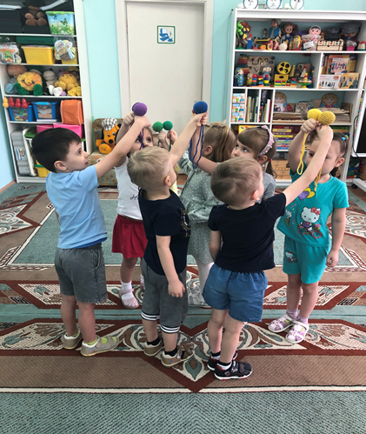
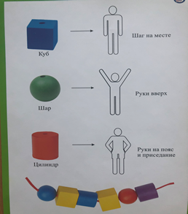
Игры на развитие координации движений и пространственных представлений
Игра « Мячики»
(набор №1 «Текстильные мячики»)
Цель: развитие координации движений; умение согласовывать движения и речь; развить пространственные представления;
Описание: Выполнять действия с мячиком в соответствии с текстом, проговаривая слова:
В правую руку свой мячик возьми,
И перед грудью его подержи.
За спину спрячь и затылка коснись,
Руку смени и другим улыбнись.
Игра «Тайные агенты
(набор № 11 «Цветные тела»)
Цель: развитие координации движений, крупной и мелкой моторики рук;
Описание: Участники и ведущий договариваются об условном значении каждой фигуры. Например, шар - руки вверх, куб-ходьба на месте, цилиндр –приседание. Дети делятся на несколько команд, и ведущий даёт им зашифрованные послания (нанизанные на верёвочку шары, цилиндры и кубы). Команды должны сделать те движения, которые обозначает каждая фигура, столько раз, сколько таких фигур нанизано на верёвочке.

